Slide 1
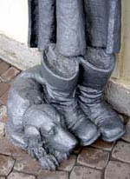
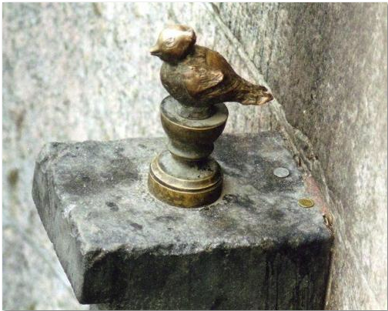
Животные Петербурга

Slide 2
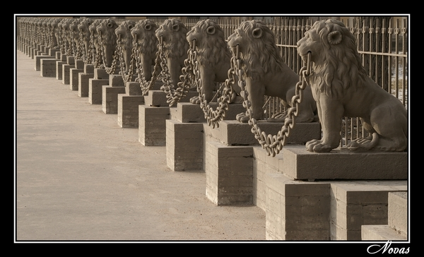
Ограда дачи Безбородко
29 львов

Slide 3
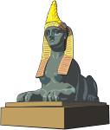
+
=
Египет
сфинкс

Slide 4
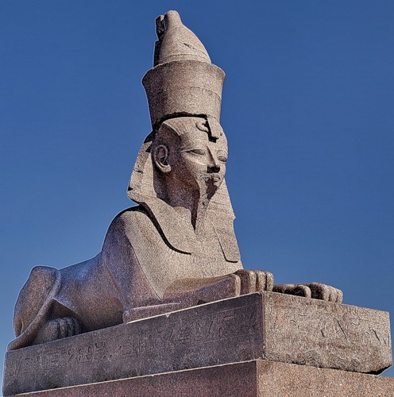
Сфинксам на Университетской набережной у Академии художеств около 3, 5 тысяч лет. Они украшали аллею сфинксов, ведущую к дворцу Аменхотепа III, фараона XVIII династии, жившего в 1419-1383 годах до нашей эры.

Slide 5
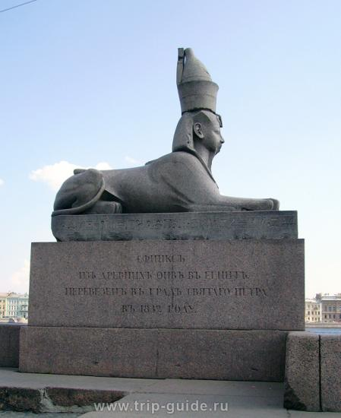
Архитектор К.А. Тон соорудил высокие гранитные пьедесталы специально для древних изваяний. На каждом из пьедесталов высечена надпись: «Сфинкс из древних Фив в Египте перевезён в град святого Петра в 1832 году».

Slide 6
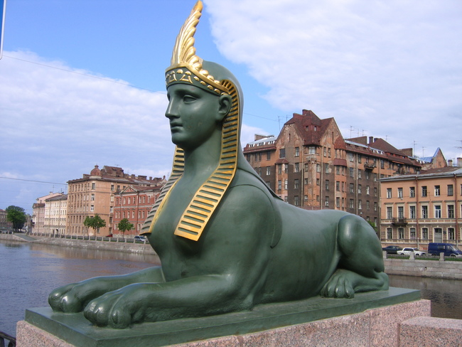
Египетский мост

Slide 7
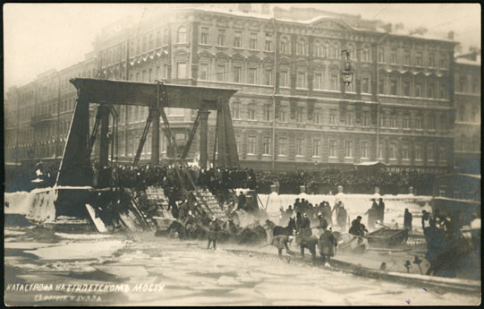
Цепной мост

Slide 8
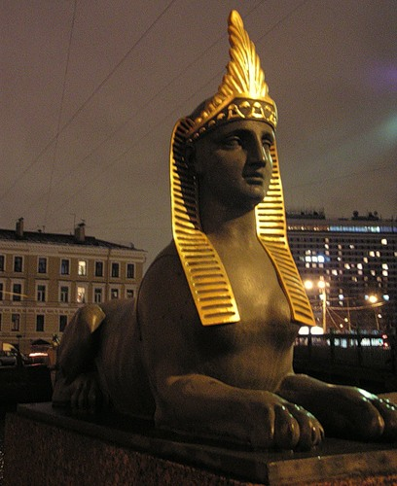

Slide 9
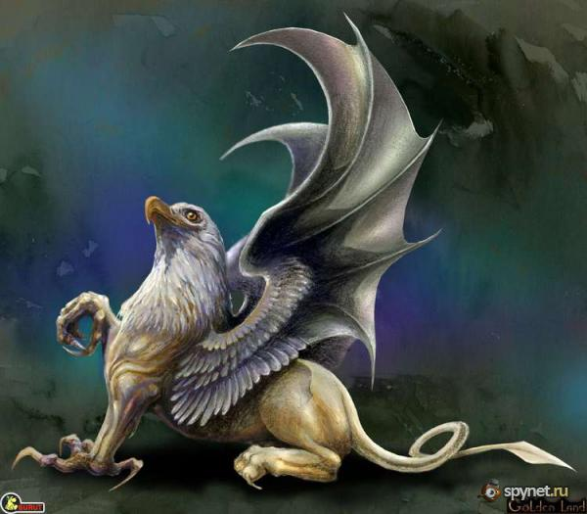
+
=
Египет
грифон

Slide 10
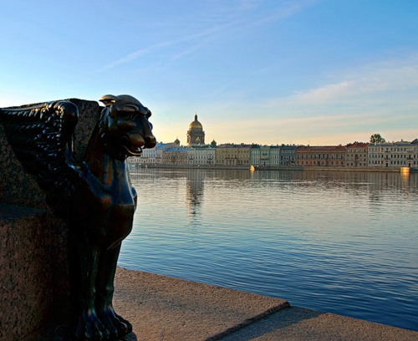
Скамейка у
Академии художеств

Slide 11
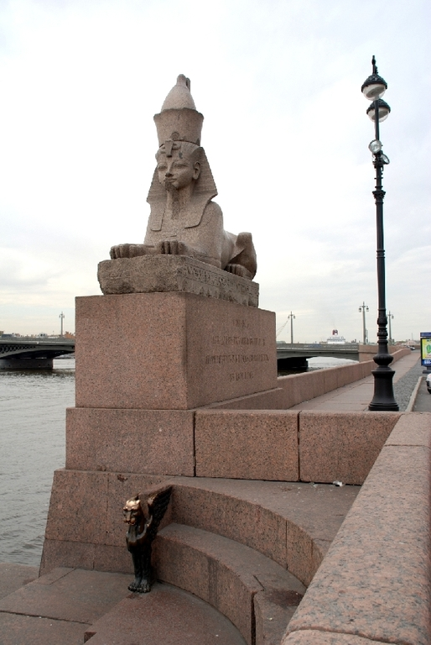

Slide 12
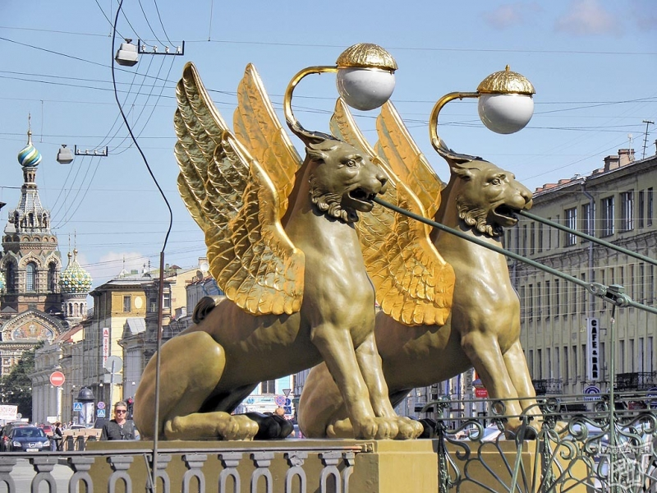
Банковский мост

Slide 13
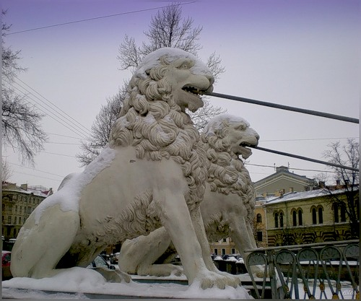
Львиный мост

Slide 14
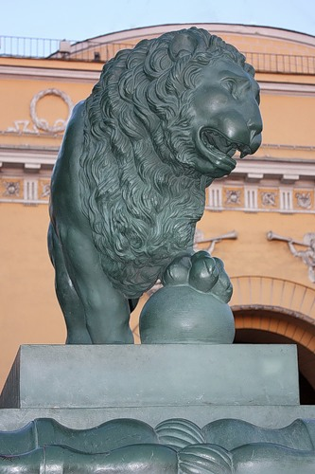
ЛЁВУШКА Никто играть не хочет: Твердят, что я опасный, А я хороший очень, Я мягкий и гривастый… А маленькие дети На мне как на верблюде, К чему мне шутки эти: Вот, глупенькие люди!..

Slide 15
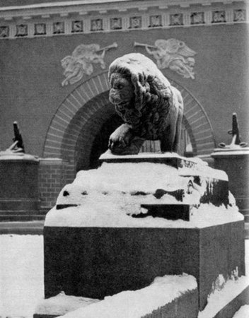
На невских парапетах Гостям со мной охота Зимой, весной и летом На память сделать фото. Разъедутся туристы, А я всегда на страже… Я нежный и пушистый, И громко плачу даже!.. Играю в медный мячик, Гляжу в Неву на воду, А мяч совсем не скачет, Не радует погода…

Slide 16
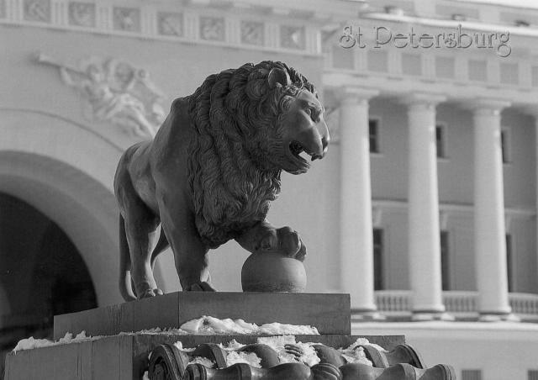
Сторожевой лев

Slide 17
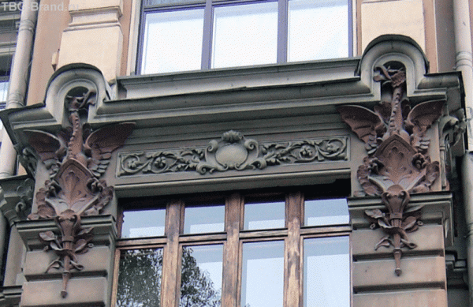
ДРАКОНЫ

Slide 18
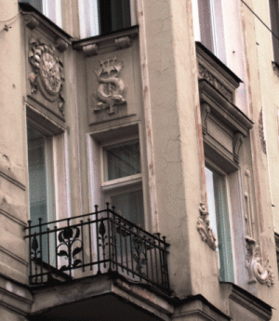
ЗМЕЯ

Slide 19
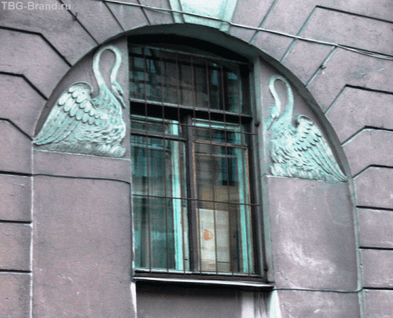

Slide 20
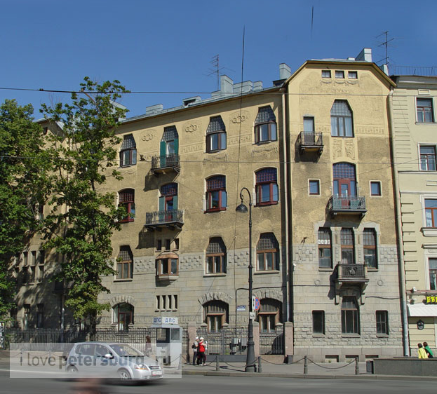
Дом Лидваля

Slide 21
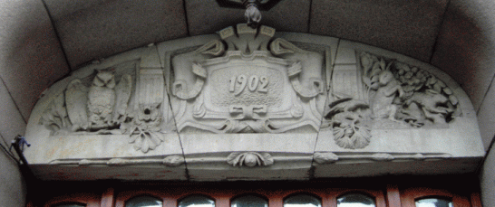
ЗАЙЦЫ и СОВЫ

Slide 22
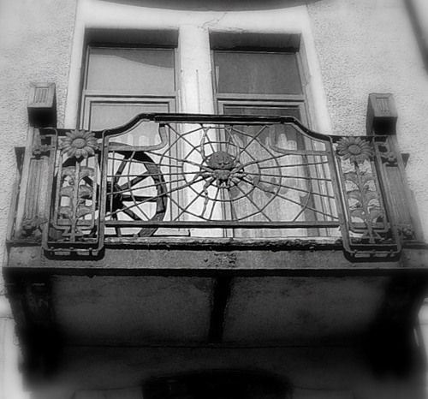
пауки

Slide 23
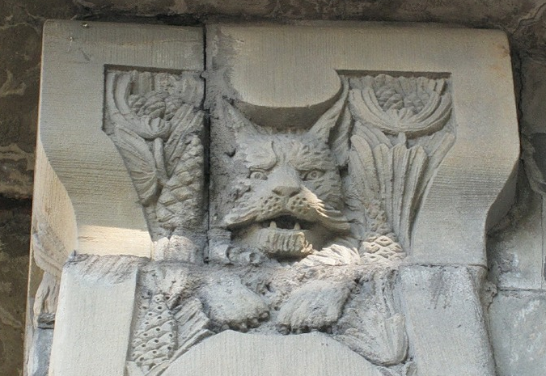
рысь

